Slide 1

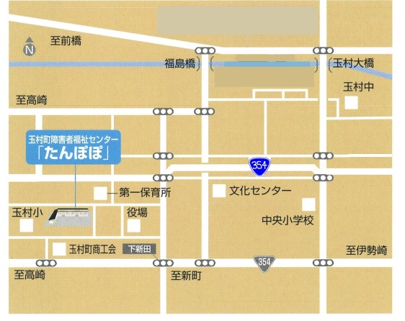
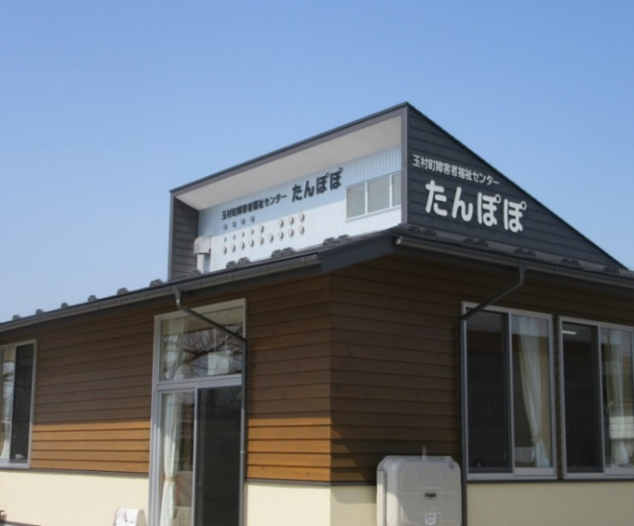


営業日
アクセス
月曜日～金曜日
（国民の祝日、及び１２月２９日
～１月３日は休業）
玉村町障害者福祉センター
たんぽぽ
就労継続支援事業所Ｂ型
営業時間
９：００～１６：００まで
玉村町障害者福祉センターたんぽぽ
ご利用を希望される方へ
玉村町障害福祉センターたんぽぽ
就労継続支援事業所たんぽぽ
お気軽にお問い合わせください。
いつでも見学できます。
実習生やボランティアも
受け入れています。
〒３７０－１１３２
群馬県佐波郡玉村町大字下新田１５０－１
http://www.tamamura-shakyo.or.jp/tanpopo/
E-mail tanpopo-wf@dan.wind.ne.jp
企業の方へ
TEL 0270-65-9100
FAX 0270-65-9192
内職作業承ります。
お気軽にお問い合わせください。
詳しい案内は中面でご紹介しています
詳しい病院案内は中面でご紹介しています

Slide 2
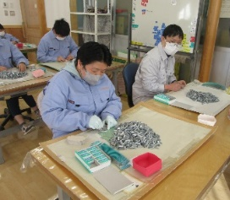
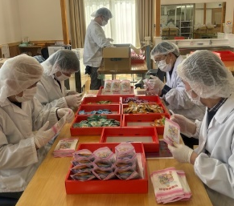
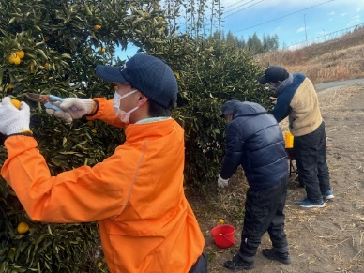
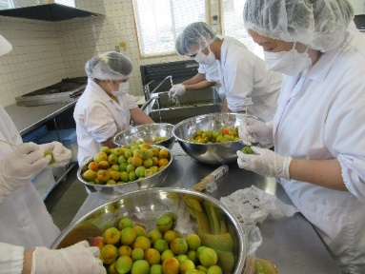
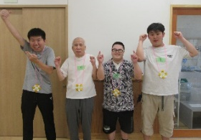
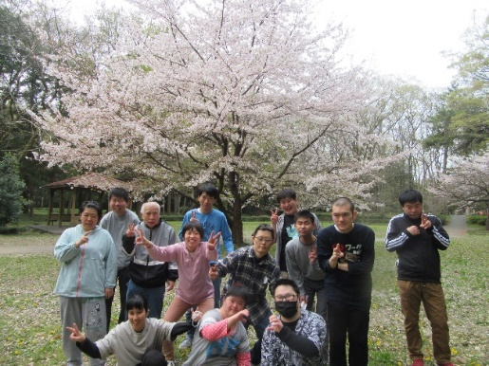
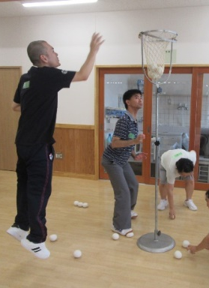

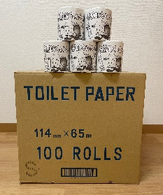
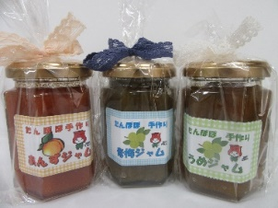
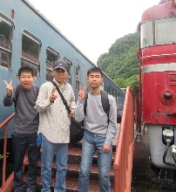
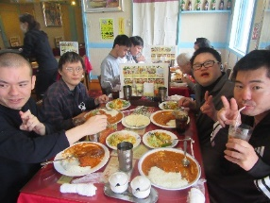
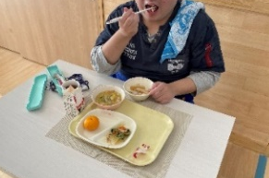
請負作業
１日の流れ
就労継続支援B型とは
・ホッチキス針の箱詰め
・煎餅の袋入れ
・チラシ封入作業
・段ボールのバリ取り など
様々な内職作業を行っています。
施設外就労としてお寺の清掃活動も行っています。
時間 | 内容
９：００ | 朝の会 ラジオ体操 作業開始
１０：００ １１：５０ | お茶・トイレ休憩１５分間 作業終了
１２：００ | 昼食・休憩
１３：００ | 作業開始
１４：００ １５：３０ | お茶・トイレ休憩１５分間 作業終了
１５：３０ | 帰りの会 掃除
一般企業での就労が難しい方に、就労の機会や生産活動の場を提供します。
就労に必要な知識、能力が高まった方については就労に向けて支援します。
利用地域
玉村町 伊勢崎市 高崎市 前橋市 他
利用定員・登録者数
１５人 ・ １３人（R7.4.1）
自主事業
年間行事
資源物回収、ロンちゃんペーパー（トイレットペーパー）の販売・配達やジャム作り、クッキー作り、手芸品制作を行っています。
自主製品は町内のイベントに出店して販売しています。道の駅玉村宿での販売やふるさと納税にも出品しています。
・季節の果物狩り
・企業見学
・カルチャー体験
・軽スポーツ教室 など
など
作業だけでなく、外出やレクリエーションなど、仲間とリフレッシュする機会も取り入れています。
（行事により参加費がかかります。）
昼食・お茶菓子
昼食は、玉村町学校給食を提供しています。
平均工賃
給食費6,700円
茶菓子代300円
10,748円（令和６年度）

